Slide 1
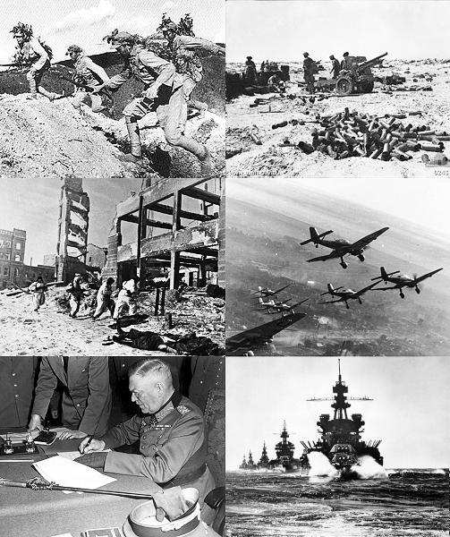
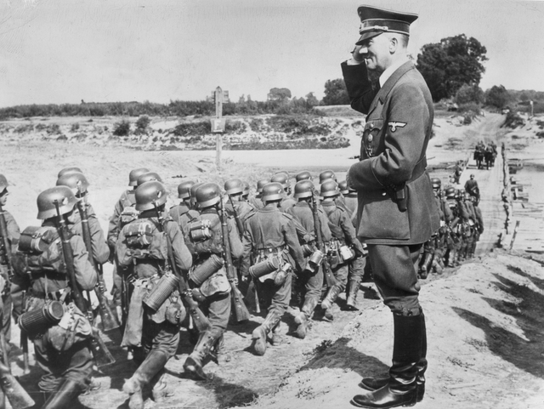
De Tweede Wereldoorlog

Slide 2
Lees H1 en H2 en zet in juiste volgorde:
A. Saarland komt weer bij Duitsland
B. Oostenrijk wordt geannexeerd (Anschluss) Conferentie van München vindt plaats Tsjechische Sudetenland komt bij Duitsland
C. Hitler krijgt de macht in Duitsland → Nazi-Duitsland (ND)
D. Verdrag van Versailles
E. De wereldwijde economische crisis slaat toe
F. Rijnland door Duitse troepen bezet Hitler en Mussolini sluiten bondgenootschap
G. Tsjechië wordt bezet, Slowakije een vazalstaat van ND Molotov-Ribbentroppact: bondgenootschap ND en Sovjet-Unie
H. Mussolini grijpt de macht in Italië

Slide 3
Aanloop naar de Tweede Wereldoorlog
1919 Verdrag van Versailles D
1922 Mussolini grijpt de macht in Italië H
1929 De wereldwijde economische crisis slaat toe E
1933 Hitler krijgt de macht in Duitsland → Nazi-Duitsland C
1935 Saarland komt weer bij Duitsland A
1936 Rijnland door Duitse troepen bezet F Hitler en Mussolini sluiten bondgenootschap
1938 Oostenrijk wordt geannexeerd (Anschluss) B Conferentie van München vindt plaats Tsjechische Sudetenland komt bij Duitsland
1939 Tsjechië wordt bezet, Slowakije een vazalstaat van ND G Molotov-Ribbentroppact: bondgenootschap ND en Sovjet-Unie

Slide 4
Aanloop naar de Tweede Wereldoorlog
1919 Verdrag van Versailles
1922 Mussolini grijpt de macht in Italië
1929 De wereldwijde economische crisis slaat toe
1933 Hitler krijgt de macht in Duitsland → Nazi-Duitsland (ND)
1935 Saarland komt weer bij Duitsland
1936 Rijnland door Duitse troepen bezet Hitler en Mussolini sluiten bondgenootschap (As Rome-Berlijn)
1938 Oostenrijk wordt geannexeerd (Anschluss) Conferentie van München vindt plaats Tsjechische Sudetenland komt bij Duitsland
1939 Tsjechië wordt bezet, Slowakije een vazalstaat van ND Molotov-Ribbentroppact: bondgenootschap ND en Sovjet-Unie

Slide 5
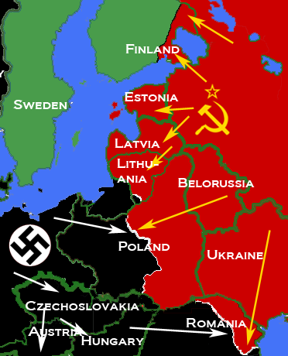

Slide 6
Verloop van de Tweede Wereldoorlog Fase 1: sept 1939 – juni 1941
1939, 1 september: Fall Weiss. ND valt Polen binnen. Engeland verklaart ND de oorlog. De Tweede Wereldoorlog is begonnen.
1940, mei – juli: Fall Gelb. ND verovert Nederland en België. En Frankrijk (Fall Rot). Battle of Britain mislukt. september: driemogendhedenpact tussen ND, Italië en Japan. Bulgarije, Hongerije, Slowakije, Roemenië sluiten zich aan bij ND. Joegoslavië en Griekenland worden veroverd door ND. (Fase 1 sept 1939 – juni 1941)

Slide 7
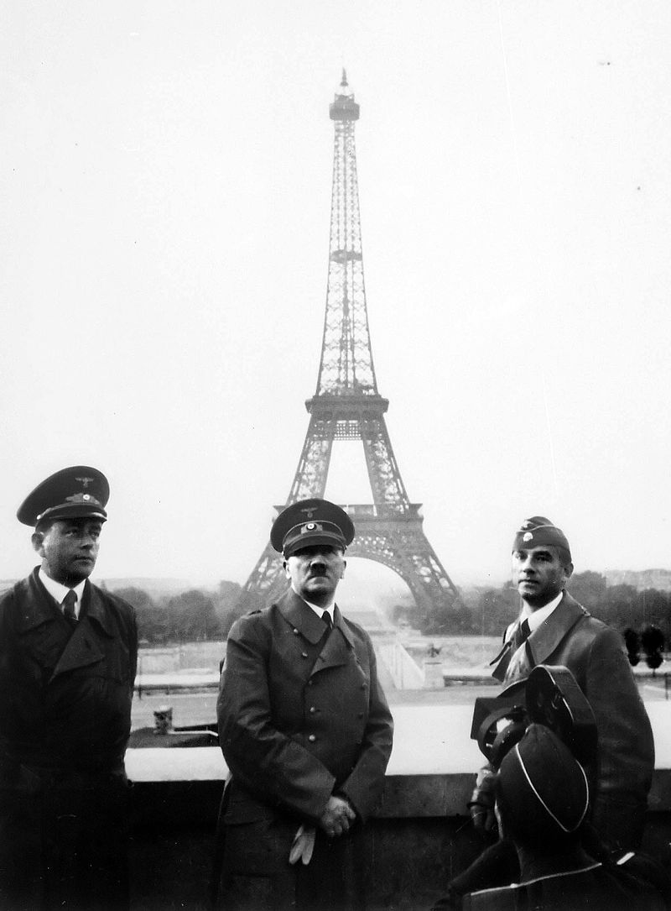
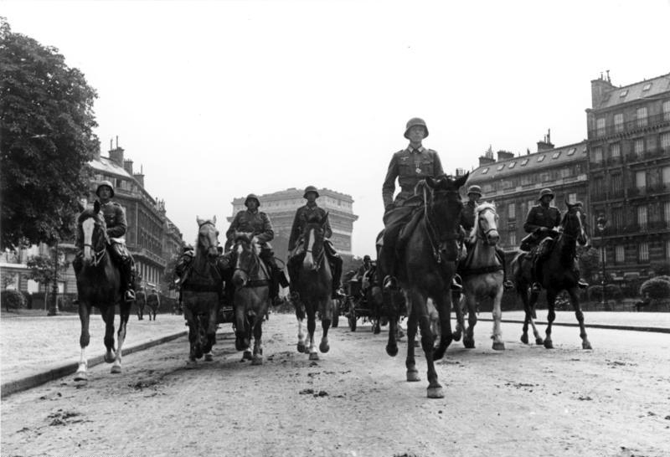
Val van Frankrijk - juni 1940

Slide 8
Verloop van de Tweede Wereldoorlog Fase 2: juni 1941 – februari 1943
1941, juni: Operatie Barbarossa. Massale aanval ND op de Sovjet-Unie. Doelen: 1) Joods-communistische leiders verslaan. 2) Untermenschen (joden, slavische volkeren) uitroeien. 3) Ruimte vrijmaken (Lebensraum) voor Ubermenschen. 4) Olie in de Kaukasus bemachtigen.
1941/42: Japan valt de VS aan (Pearl Harbor) en verovert in rap tempo Westerse kolonies (Vietnam, Singapore, Indonesië). De VS verklaren de asmogendheden de oorlog. De Grote Alliantie bestond nu uit Groot-Brittannië, Sovjet-Unie en de VS. Vanaf juni 1942 worden de Japanners in het defensief gedwongen.

Slide 9
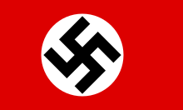
Partijen in de Tweede Wereldoorlog
Asmogendheden
Geallieerden
Nazi-Duitsland
Italië
Japan
Hongarije
Bulgarije
Roemenië
Slowakije
Vichy-Frankrijk
Groot-Brittannië
Sovjet-Unie (vanaf juni 1941)
Verenigde Staten (vanaf dec. 1941)
Frankrijk (vanaf 1939, in 1940 bezet, in 1944 bevrijd)
Nederland en andere door Nazi-Duitsland bezette landen.

Slide 10
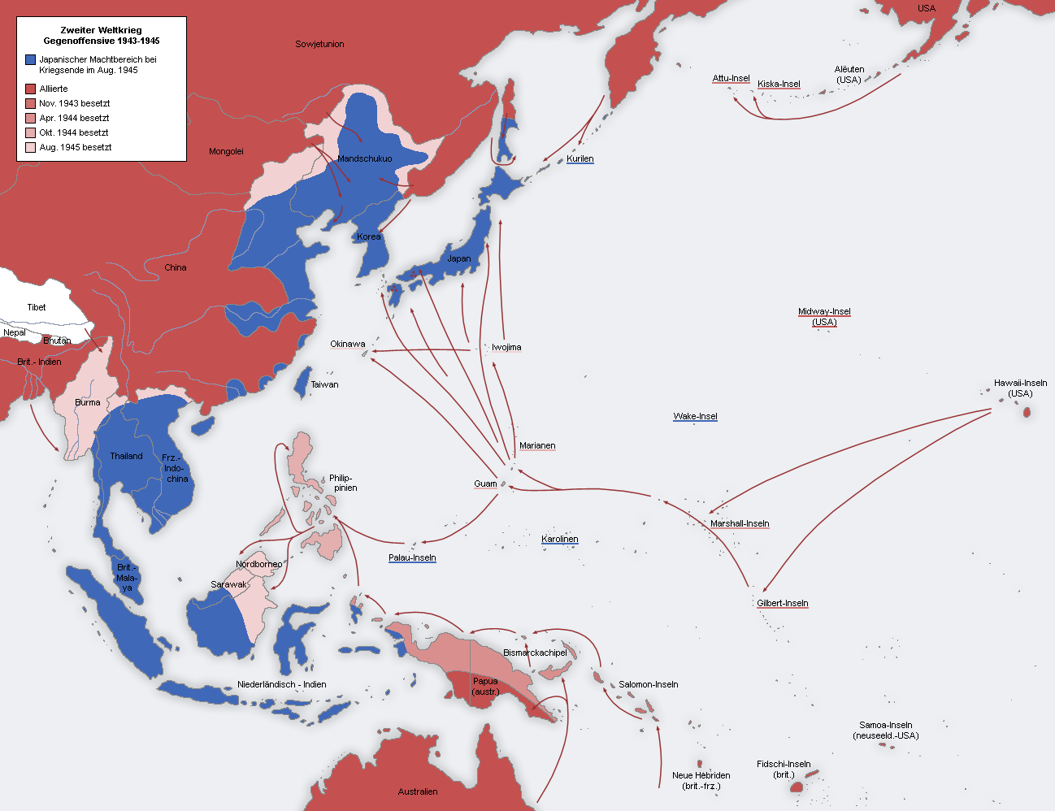
Einde Tweede Wereldoorlog Europa & Azië

Slide 11
1. Wie had het in werkelijkheid voor het zeggen in Japan tijdens WO II?
De president
De keizer
Hooggeplaatste militairen

Slide 12
2. Waarom viel Japan zoveel landen aan?
Grondstoffen bemachtigen
Minderwaardige volkeren uitroeien
Japanse militaire leer verspreiden

Slide 13
3. Japanners lieten vele westerse gevangenen werken aan uitputtende bouwprojecten, zoals…
Britten, Duitsers, Nederlanders
Britten, Amerikanen, Nederlanders
Britten, Italianen, Nederlanders

Slide 14
1. Wie had het in werkelijkheid voor het zeggen in Japan?
De president
De keizer
Hooggeplaatste militairen

Slide 15
1. Wie had het in werkelijkheid voor het zeggen in Japan?
De president
De keizer
Hooggeplaatste militairen

Slide 16
2. Waarom viel Japan zoveel landen aan?
Grondstoffen bemachtigen
Minderwaardige volkeren uitroeien
Japanse militaire leer verspreiden

Slide 17
2. Waarom viel Japan zoveel landen aan?
Grondstoffen bemachtigen
Minderwaardige volkeren uitroeien
Japanse militaire leer verspreiden

Slide 18
3. Japanners lieten vele westerse gevangenen werken aan uitputtende bouwprojecten, zoals…
Britten, Duitsers, Nederlanders
Britten, Amerikanen, Nederlanders
Britten, Italianen, Nederlanders

Slide 19
3. Japanners lieten vele westerse gevangenen werken aan uitputtende bouwprojecten, zoals…
Britten, Duitsers, Nederlanders
Britten, Amerikanen, Nederlanders
Britten, Italianen, Nederlanders

Slide 20
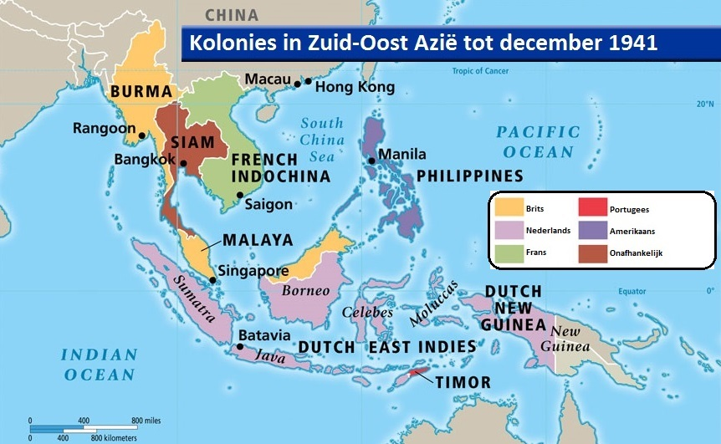

Slide 21
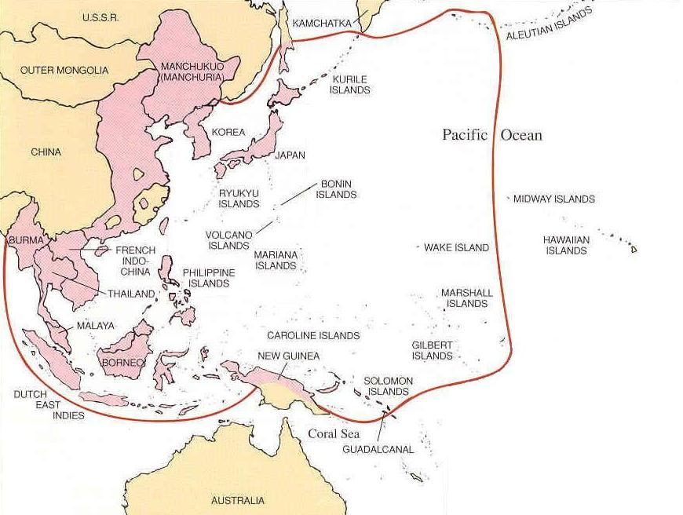

Slide 22
Verloop van de Tweede Wereldoorlog Fase 3: februari 1943 – mei (augustus) 1945
1943, februari: Duitse nederlaag bij Slag om Stalingrad. juni: Italië capituleert. ND bezet het land.
1944, juni: Decision Day (D-day). Geallieerde troepen worden aan wal bij Normandië (Frankrijk) gezet. In de volgende maanden worden Frankrijk, België en Zuid-Nederland bevrijd. september: Operation Market Garden, om Midden en Noord-Nederland te bevrijden, mislukt. Hongerwinter volgt.
1945, januari: Russen trekken Duitsland binnen. april: Russen trekken Berlijn binnen. mei: Nazi-Duitsland geeft zich over, Nederland bevrijd. augustus: na twee Amerikaanse atoombommen geeft Japan zich over. De Tweede Wereldoorlog is afgelopen.

Slide 23
De weg naar de Shoa (1/2)
Hoe heeft het zover kunnen komen?
Pogroms vonden vanaf de middeleeuwen plaats
In 19e eeuw kregen Joden gelijke rechten, maar door nationalisme werden veel Joden gehaat (antisemitisme). Temeer vanwege hun belangrijke verworven posities.
Jaren 20: door opkomst nationaalsocialisme groei antisemitisme.
1933: nazi’s boycotten Joodse winkels, ontslaan veel Joden uit functie.
1935: Neurenberger Wetten, Joden als tweederangs burgers.
1938: Kristallnacht, pogrom in Duitsland. Veel Joden vluchten.
1939: Joden moeten in Duitsland de gele davidster dragen.

Slide 24
De weg naar de Shoa (2/2)
Hoe heeft het zover kunnen komen?
1939: in het veroverde Polen worden Joden door Einsatzgruppen doodgeschoten. Vanwege de grote hoeveelheden, worden Joden in getto’s gestopt.
1941: na de Duitse inval van de Sovjet-Unie werden Joden in veroverde gebieden systematisch doodgeschoten. De Einsatzgruppen werden geholpen door lokale collaborateurs.
1942: Wannseeconferentie, de nazi’s besloten de Joden te vergassen in vernietigingskampen met Zyklon B.
1945: zes miljoen Joden vinden de dood. Joden spreken van de Shoa, veel historici van de Holocaust. Het beroemdste slachtoffer is Anne Frank. Zij kwam in maart 1945 door ziekte en uitputting om het leven.

Slide 25
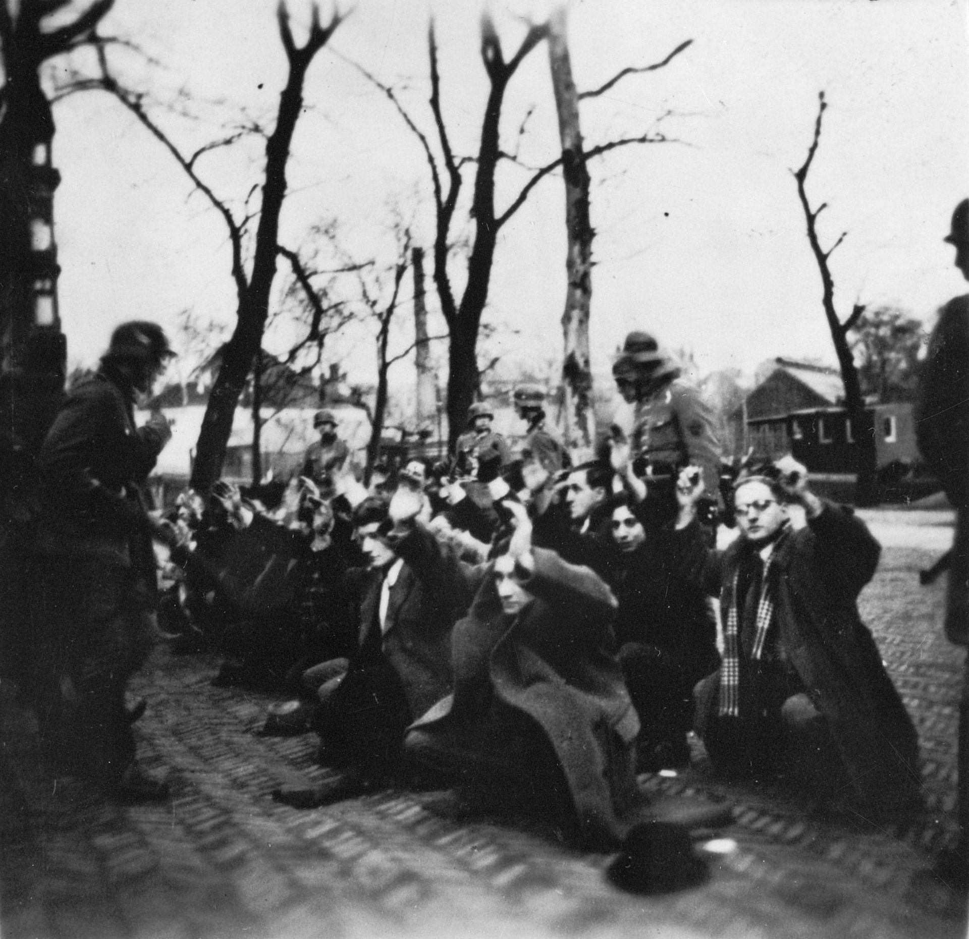
Chiune Sugihara
Raoul Wallenberg
Verzet tegen de Shoa
Februaristaking (1941)
Chiune Sugihara
Giorgio Perlasca
Oskar Schindler

Slide 26
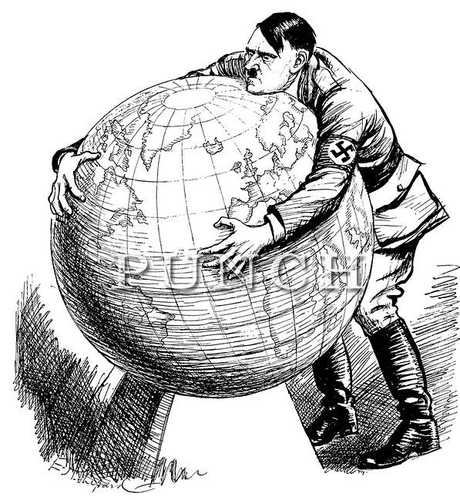
Cartoon 1
1. Wat is het doel van Hitler?
2. Is de tekenaar een voor of tegenstander van Hitler? Leg je antwoord uit.

Slide 27
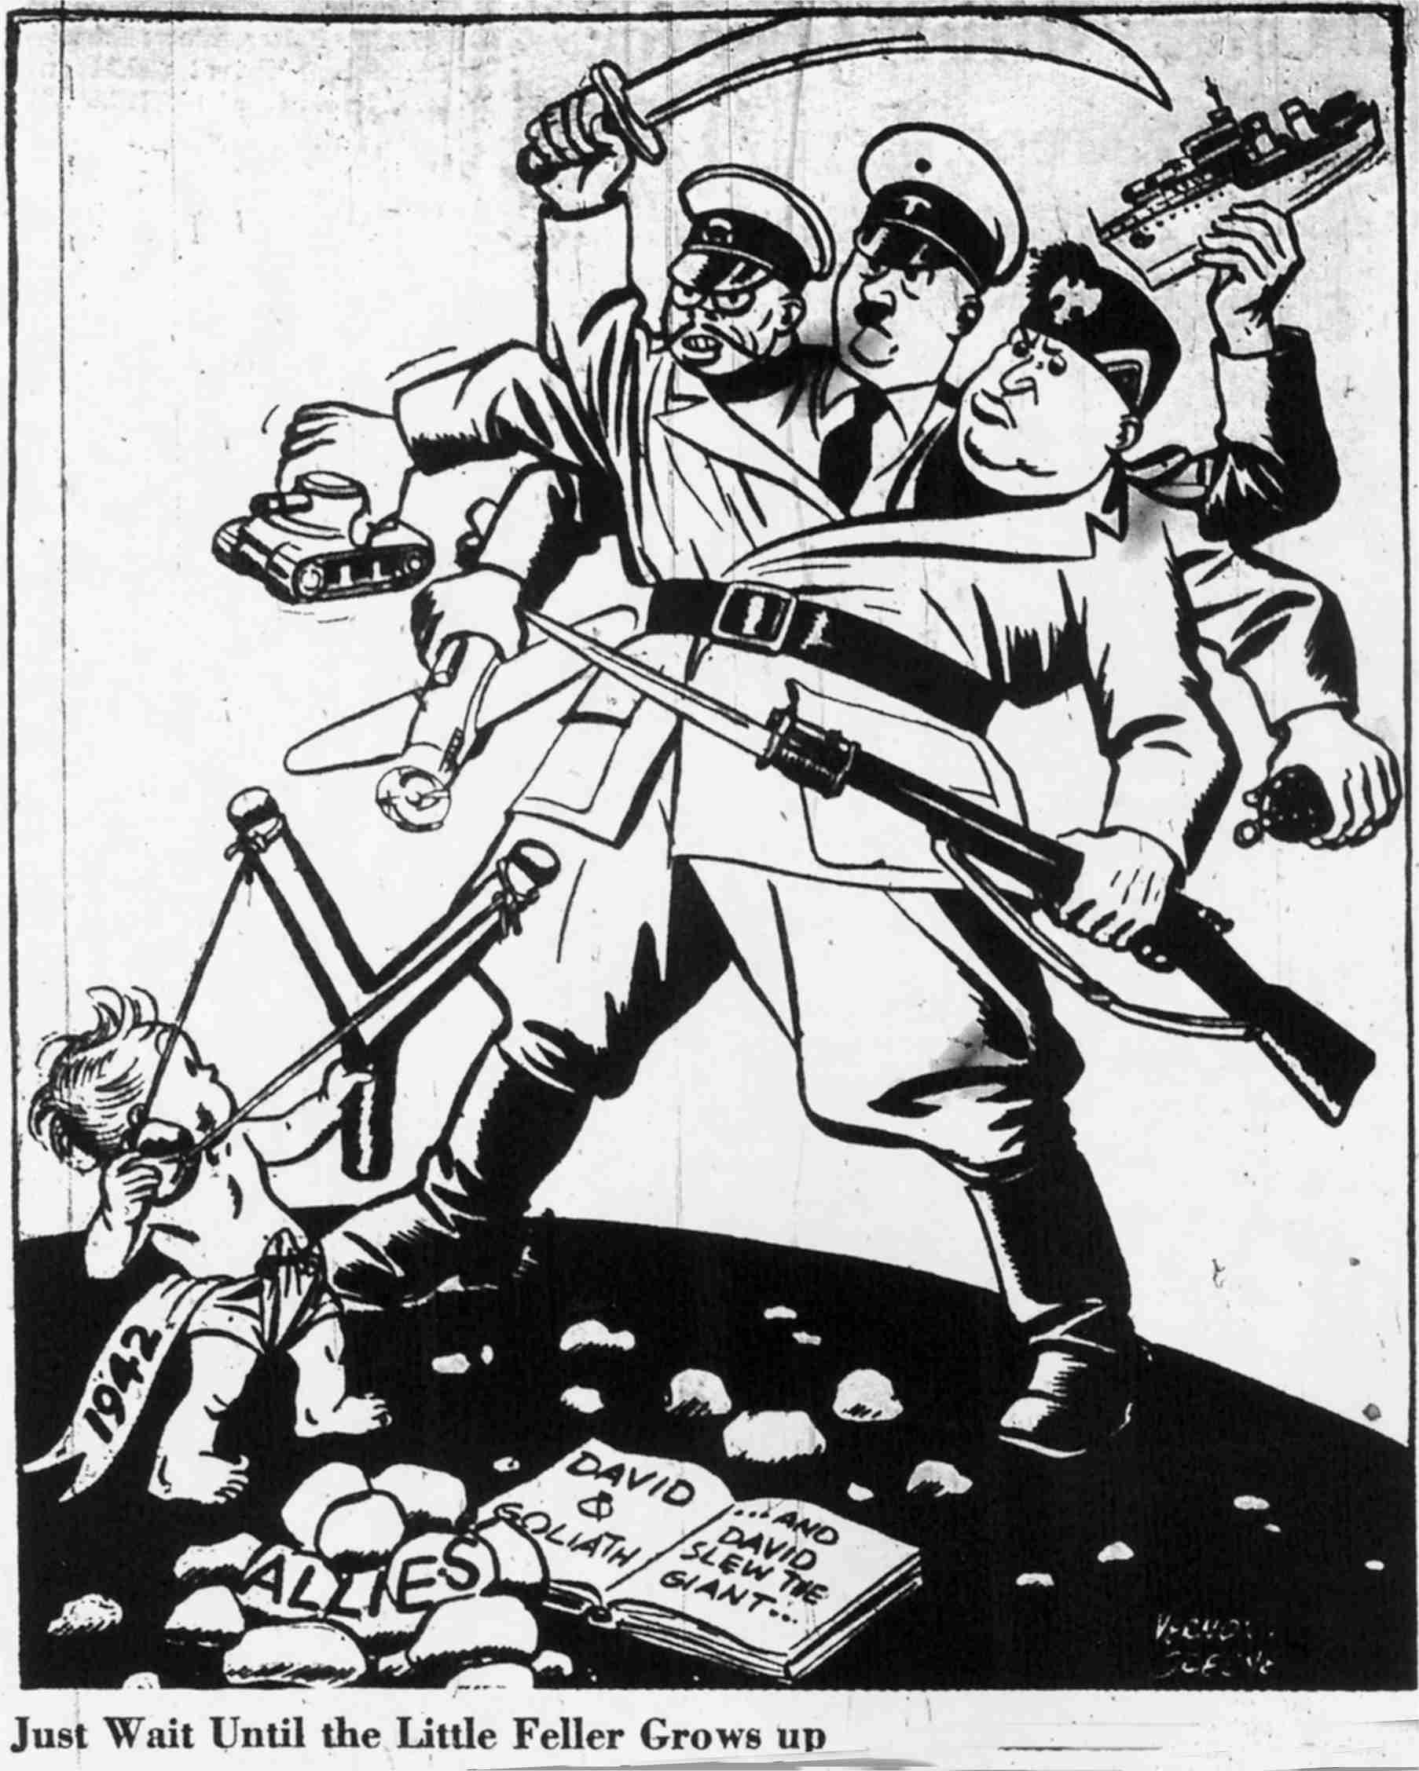
Cartoon 2
1. Welk land moet de kleine jongen voorstellen?
2. ‘Wacht maar tot ik groot ben…’ Welk land zal ervoor zorgen dat de kleine jongen groot wordt?
3. Welke gebeurtenis kun je daar aan koppelen?

Slide 28
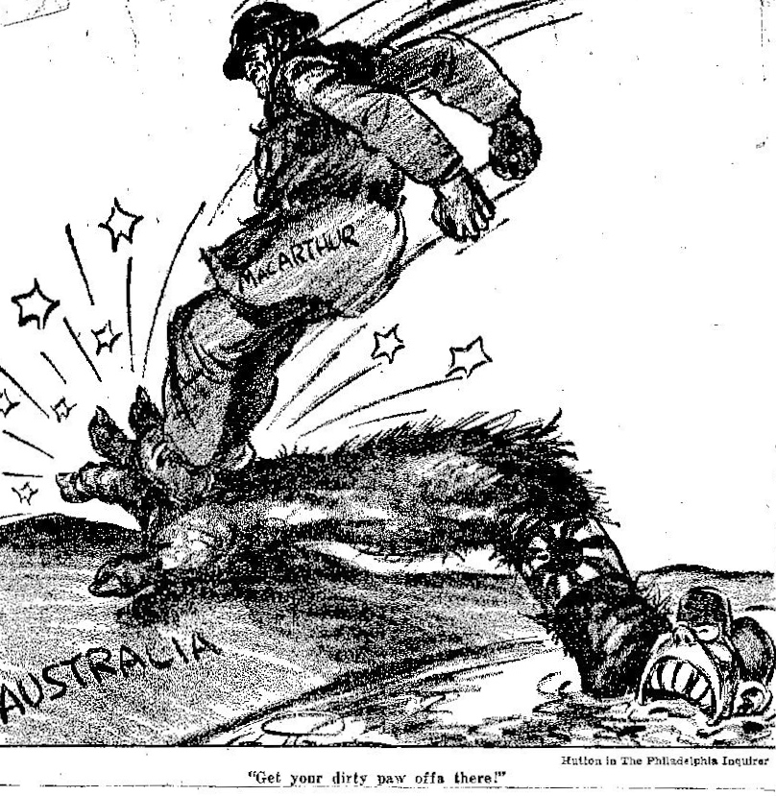
Cartoon 3
De militair is de Amerikaanse bevelhebber MacArthur.
1. Welk plan van Japan proberen de Amerikanen te voorkomen? 2. Is het Japanse plan gelukt?

Slide 29
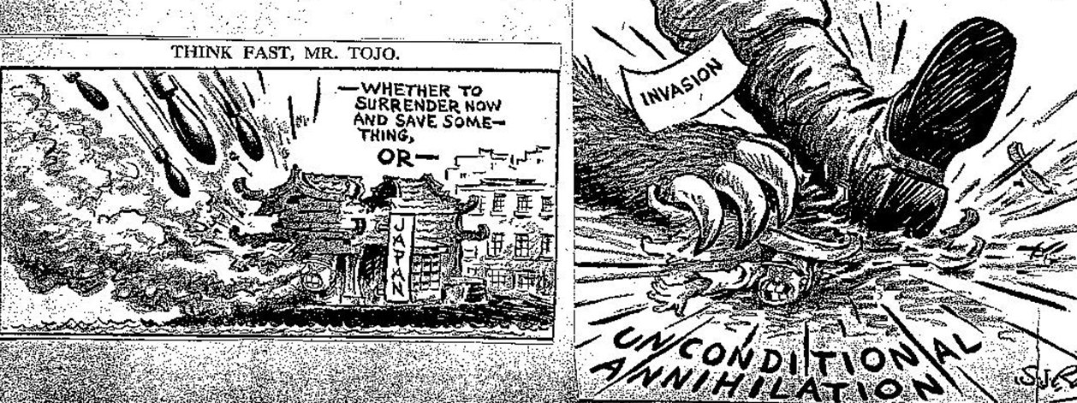
Cartoon 4
“Denk snel, keizer. Overgeven en nog iets hebben of… onvoorwaarderlijke vernietiging”
1. Hoe kregen de Amerikanen het voor elkaar dat Japan zich uiteindelijk overgaf? 2. Stel, Japan had zich niet overgegeven. Wat was het gevolg?

